Slide 1
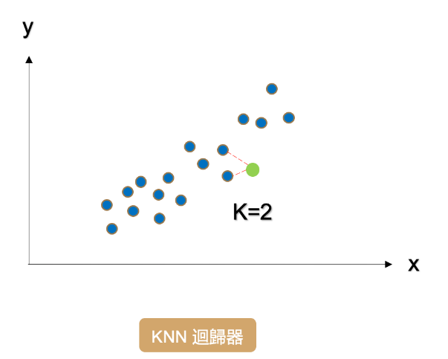
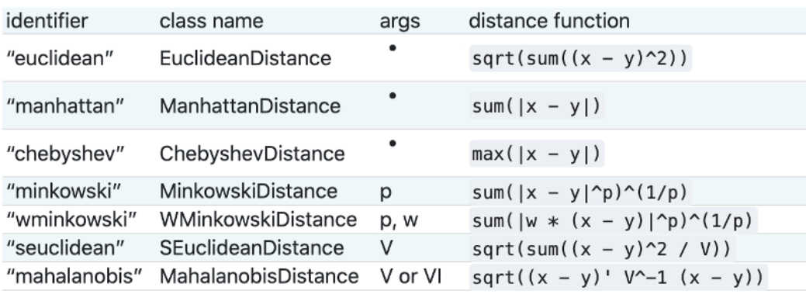
KNN 的全名 K Nearest Neighbor(K近鄰演算法) 是屬於機器學習中的 Supervised learning 其中一種算法，顧名思義就是 k 個最接近你的鄰居，當K=2可以看到綠色點(預測值)是依據最接近的兩個點所算出來的。那為什麼綠色點會在那個位置?是因為KNN是透過距離計算的公式所計算出來。以下七個都是距離計算的公式，最常用到的就是第一項歐式距離。

Slide 2
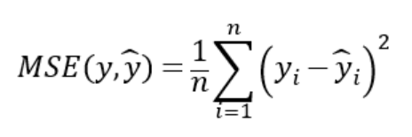
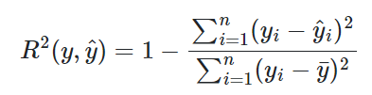
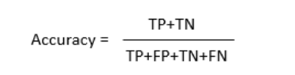
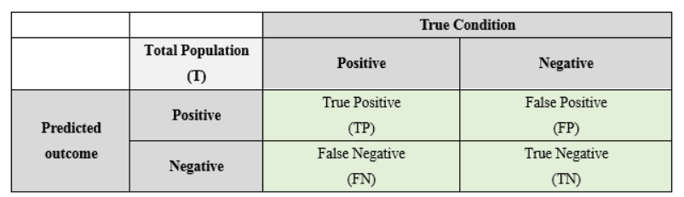
Accuracy、MSE、R Square
回歸是做預測一個連續的值，這時候我們希望預測的值跟實際值越接近越好，以下三個指標是判斷模型好壞常見的指標。
均方誤差越小越好
相關係數0到1之間，越接近1代表x跟y的相關性越高
準確度在0到1之間，越接近1代表模型準確度越高

Slide 3
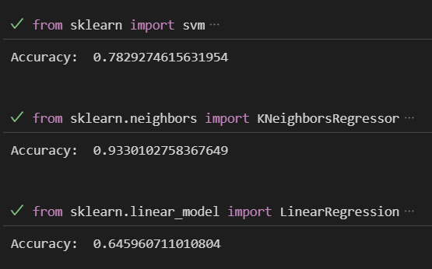
優:k-NN 的最大優點在於容易理解，而且效能合理，而不需要太多的調整。
缺:k-NN 模型的建構很快速，但訓練資料的特徵或資料點數量龐大時，預測的速度很慢。

Slide 4
KNN回歸演算法https://ithelp.ithome.com.tw/articles/10269826
資料分析流程https://ithelp.ithome.com.tw/articles/10184905
機器學習http://yltang.net/tutorial/dsml/12/

Slide 6
Abstract
Introduction:在晶圓的製造過程中，製成數據、設備數據都會自動記錄在系統的資料庫中，用於分析數據、故障偵測。然而在半導體製造業中有許多相關聯因素會影響晶圓的產量，因此本研究就以ML技術去分析當WIP到哪個水位時，MOVE就會趨近飽和。
Purpose:希望透過ML技術去找到ideal WIP
Methods:結合KNN演算法和資料分析流程，分析預測ideal WIP
analysis tools: python、SQL、excel
Notes:
研究背景:在晶圓的製造過程中，製成數據、設備數據都會自動記錄在系統的資料庫中，用於分析數據、故障偵測。然而在半導體製造業中有許多相關聯因素會影響晶圓的產量，因此本研究就以ML技術去分析當WIP到哪個水位時，MOVE就會趨近飽和。
研究目的:希望透過ML技術去找到ideal WIP
研究方法:結合KNN演算法和資料分析流程，分析預測ideal WIP
分析工具:python、SQL、excel

Slide 7
為何選擇KNN?
分析變數有哪些?
分析六大Area資料總筆數?
本次研究以2021/8/1-2022/7/31數據為例
Notes:
為何選擇KNN?
在ML方法中有非常多模型可以選擇，但每個模型都有各自優缺點，也需要針對面臨什麼問題去提出什麼演算法。而ML主要分為兩大問題，一個是分類問題一個是預測問題，這次研究屬於預測問題，所以就限縮在找尋回歸演算法，就比較了三個模型LR、SVR、KNNregresor，因為比較LR、SVR、KNN之後KNN預測準確度效果較佳，所以選擇KNN。
分析變數有哪些?
MA、MU、idle、lost、WIP
分析六大Area資料總筆數? 1千四百萬

